Slide 1
Τμημα Ηλεκτρολογων Μηχανικων και Τεχνολογιασ Υπολογιστων
Εξαμηνο 1^{ο}
Ακαδημαικο Ετοσ : 2016-2017
ΠΡΟΣΟΜΟΙΩΣΗ ΛΕΙΤΟΥΡΓΙΑΣ
ΦΩΤΕΙΝΟΥ ΣΗΜΑΤΟΔΟΤΗ
ΟΜΑΔΑ Ο36
ΒΙΣΑΣ ΑΛΕΞΑΝΔΡΟΣ 1053707
ΚΟΥΜΕΝΟΣ ΑΛΕΞΑΝΔΡΟΣ 1047613
ΜΑΣΤΡΟΚΩΣΤΑΣ ΧΑΡΑΛΑΜΠΟΣ 1053708
ΜΑΣΤΡΟΜΗΝΑΣ ΙΩΑΝΝΗΣ 1053638
ΦΩΤΗ ΠΑΣΧΑΛΙΝΑ 1053691
ΕΠΙΒΛΕΠΩΝ ΚΑΘΗΓΗΤΗΣ : ΚΟΥΚΙΑΣ ΜΙΧΑΗΛ

Slide 2
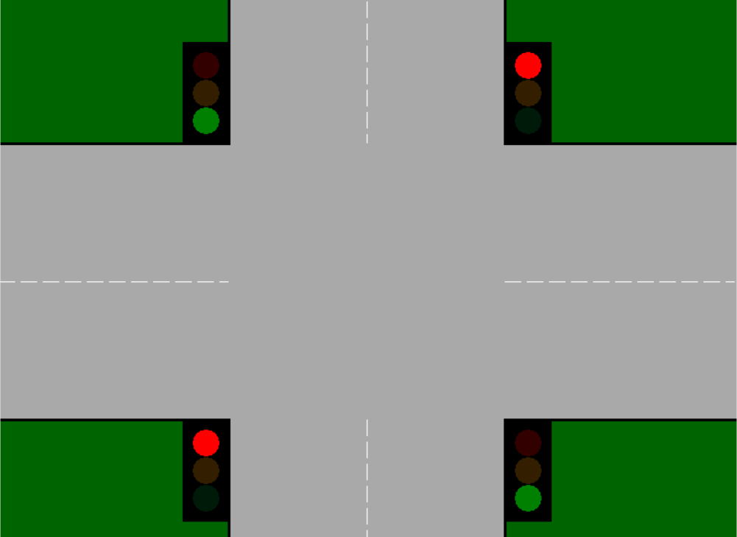
Δημιουργια γραφικων με χρηση της βιβλιοθηκησ tkinter
Δημιουργία της κλάσης myApp
Αξιοποίηση των δυνατοτήτων του widget Canvas
Πρόχειρη σχεδίαση μορφής γραφικού περιβάλλοντος και υπολογισμών κατάλληλων διαστάσεων
Υλοποίηση του περιβάλλοντος στο οποίο θα τρέχει το πρόγραμμα

Slide 3
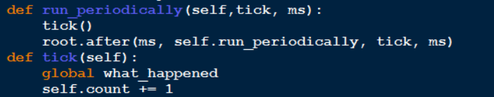
Δημιουργια ενσωματωμενου χρονομετρου(timer)
Κατασκευή «μετρητή» με τη χρήση της μεθόδου count
Δημιουργία συνάρτησης run_periodically()
Ανάπτυξη της συνάρτησης tick()
Aξιοποίηση της μεθόδου after()

Slide 4
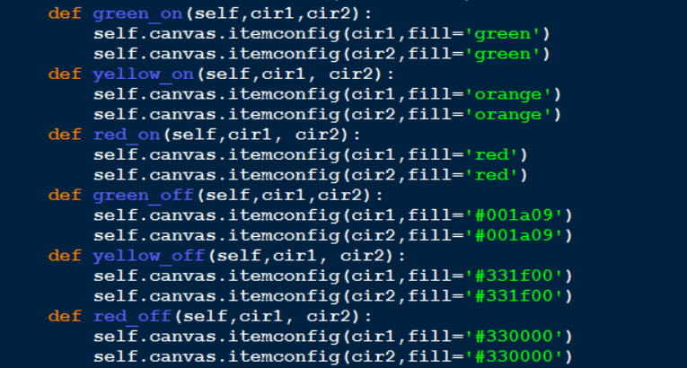
Καθορισμοσ λειτουργιασ φωτεινων σηματοδοτων (1)
Σύνθεση των συναρτήσεων green_on(), yellow_on(), red_on(), green_off(), yellow_off(), red_off()
Χρήση της μεθόδου itemconfig() της βιβλιοθήκης tkinter

Slide 5
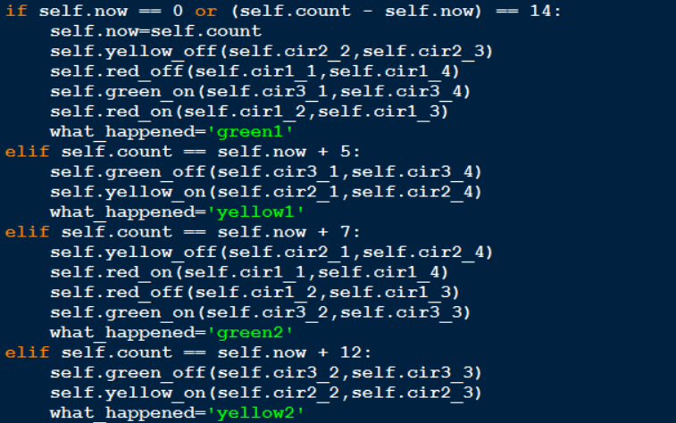
Καθορισμοσ λειτουργιασ φωτεινων σηματοδοτων (2)
1: Κατακόρυφο
2: Οριζόντιο
Green1: On
Red2 :On
Yellow1: on
Red2: on
Red1: on
Green2: on
Red1: on
Yellow2: on
2s
5s
5s
2s

Slide 6
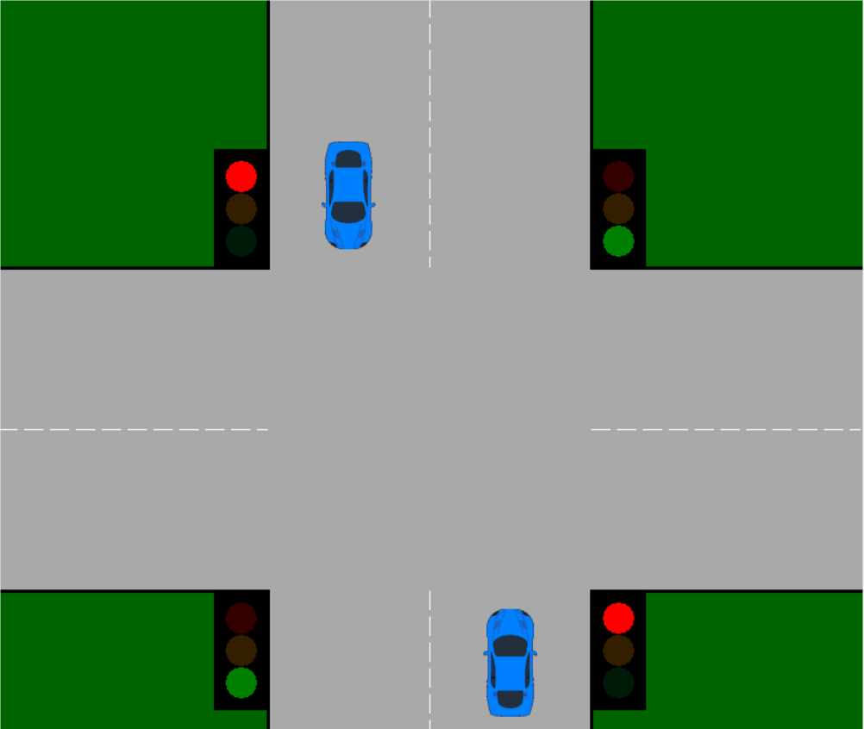
Εισαγωγη αυτοκινητων
Δημιουργία της κλάσης Cars
Χρήση της μεθόδου PhotoImage με σκοπό την εισαγωγή φωτογραφίας
Χρήση της μεθόδου create_image() με στόχο την τοποθέτηση των εικόνων(αυτοκινήτων) στην κατάλληλη θέση
Δημιουργία generator για τυχαία αναπαραγωγή αυτοκινήτων

Slide 7
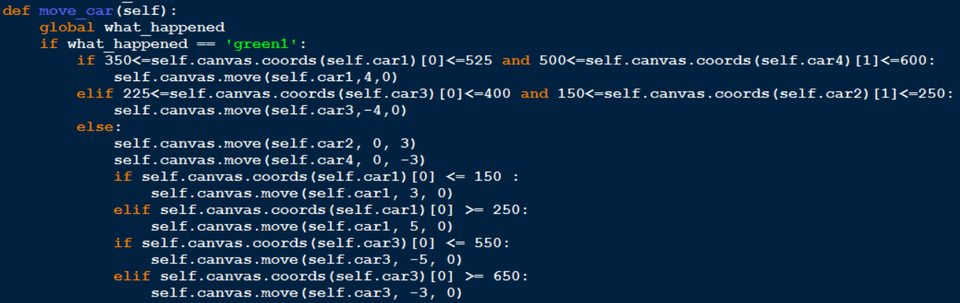
Κινηση αυτοκινητων
Κατασκευή της συνάρτησης move_car
Χρήση της μεθόδου move() της βιβλιοθήκης tkinter με στόχο την κίνηση της εικόνας του αυτοκινήτου
Αξιοποίηση της μεθόδου coords() με σκοπό τον καθορισμό των συντεταγμένων των αυτοκινήτων
Καθορισμός της μεταβλητής what_happened για τον έλεγχο των γεγονότων
Παράδειγμα για την κίνηση όταν το φανάρι είναι πράσινο

Slide 8
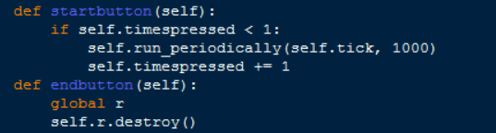
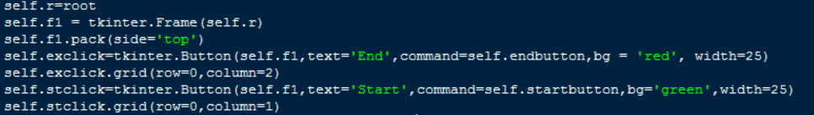
Δημιουργια buttons
Δημιουργία κουμπιών Start και End με στόχο την καλύτερη διαχείριση του προγράμματος
Χρήση του widget Button
Σύνθεση των συναρτήσεων startbutton() και endbutton()

Slide 9
ΤΕΛΟΣ ΠΑΡΟΥΣΙΑΣΗΣ

